Slide 1
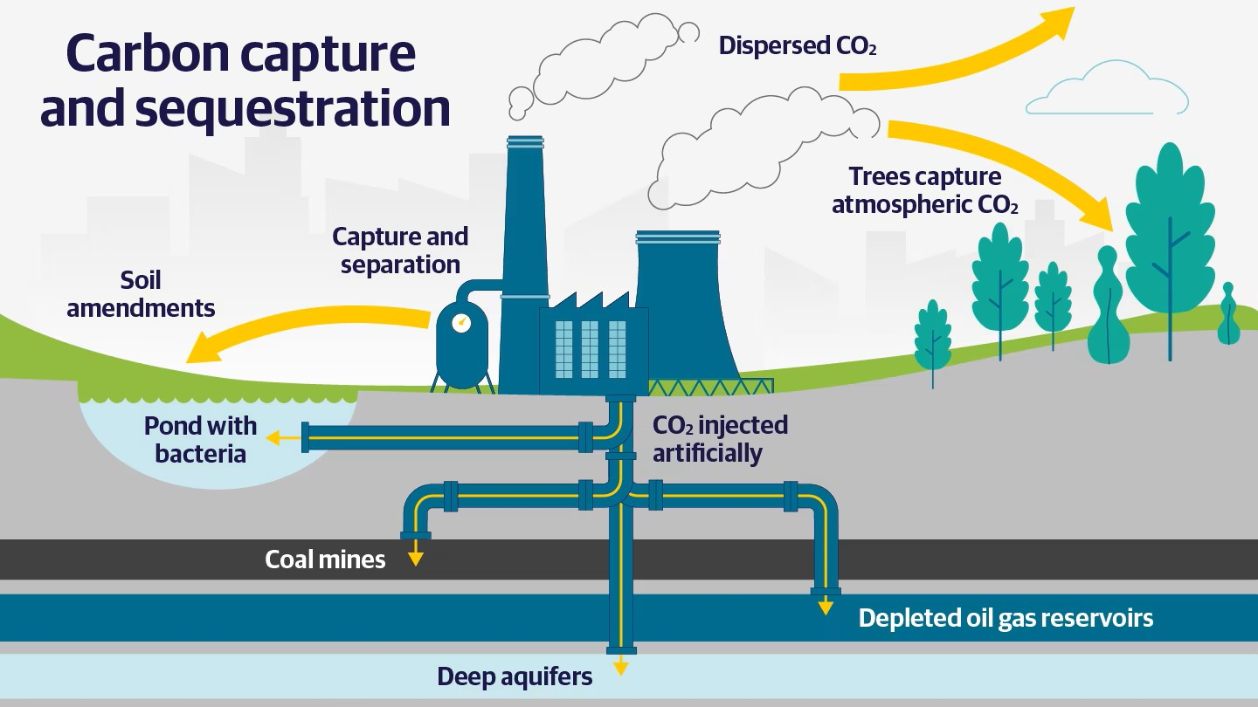
PRESENTACIÓN FINAL: ANALISIS GEOESPACIAL PARA LA SELECCIÓN DE ZONAS DE ALMACENAMIENTO SUBTERRANEO EN COLOMBIA: CASO SINU-SAN JACINTO
Angie Lorena Garcia Ariza
Maestría en Ingeniería de Recursos Minerales
Universidad Nacional de Colombia - Sede Medellín
Medellín, Colombia
2023

Slide 2
INTRODUCCIÓN
FUENTES DE EMISIONES DE CO2
Hoy en día enfrentamos un problema de cambio climático debido al efecto invernadero causado por el incremento significativo de las concentraciones globales de dióxido de carbono como resultado de las actividades humanas desde 1750. Según el IPCC (Grupo Intergubernamental de Expertos sobre Cambio Climático), el incremento global de dióxido de carbono es debido principalmente al uso de combustibles fósiles y a cambios en el uso del suelo.
Hoy en día enfrentamos un problema de cambio climático debido al efecto invernadero causado por el incremento significativo de las concentraciones globales de dióxido de carbono como resultado de las actividades humanas desde 1750. Según el IPCC (Grupo Intergubernamental de Expertos sobre Cambio Climático), el incremento global de dióxido de carbono es debido principalmente al uso de combustibles fósiles y a cambios en el uso del suelo.
Figura 1- Tomado de informe del IDEAM (Pulido, Turriago, & Jiménez, 2016).
APLICACIONES DEL CO2
Consecuencias del cambio climático:
Desglaciación: El derretimiento de los glaciares que trae como consecuencia aumento del nivel del mar (inundaciones), afectación en las corrientes oceánicas, alterando la climatología mundial (periodos de sequias o torrenciales), disminución del agua dulce para el consumo.
Desaparición de especies por sequias, cambios de temperatura en su ambiente, cambio de rutas migratorias o acidificación del agua.
Menor capacidad para generar energía hidroeléctrica.
Incendios forestales por el aumento en la temperatura.
Enfermedades de la piel por radiación solar y respiratorias por la contaminación del aire.
Bebidas carbonatadas
Extintores
Transporte de órganos
Refrigerantes
Sintetizar aspirina
Combustible Diesel

Slide 3

ALCANCE
Objetivo General:
Identificar zonas con las características mas favorables para la exploración de almacenamiento subterráneo de CO2 en la Cuenca Sinú San Jacinto.
Objetivos Específicos:
Definir que áreas producen mayores emisiones de CO2 dentro de la Cuenca Sinu San Jacinto.
Encontrar la ubicación de cuerpos de lodo que afloran y podrian generar escape de gases.
Evaluar la espacialidad de datos de exploración disponibles por la ANH.
Figura 2- Tomado y modificado de ANH 2014.

Slide 4
DATOS
DATOS | TIPO DE DATOS |  | FORMATO DE ARCHIVO | FUENTE
EMISIONES DE CO2 EN CADA CIUDAD | Cuantitativo Discreto | Vector Polígono | .cpg, .dbf, .prj, .shp, .xml, .shx | INGEI
CUENCAS SEDIMENTARIAS DE COLOMBIA | Cualitativo Nominal | Vector Polígono | .dbf, .prj, .sbn, .sbx, .shp, .xml, shx | ANH
DOMOS DE LODO | Cualitativo Nominal | Vector Punto | .kmz, shp. | Google Earth Engine
POZOS PERFORADOS | Cualitativo Nominal | Vector Punto | .cpg, .dbf, .gfs, .prj, .shp, .shx, .xml | ANH
SISMICA 2D | Cualitativo Nominal | Vector Línea | .cpg, .dbf, .prj, .shp, .shx, .xml | ANH
SISMICA 3D | Cualitativo Nominal | Vector Polígono | .cpg, .dbf, .gfs, .prj, .shp, .shx, .xml | ANH

Slide 5
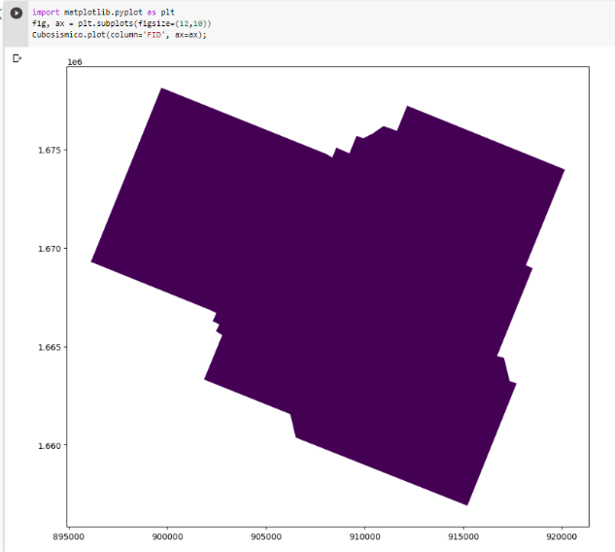
DATOS
Emisiones Pozos Sísmica 2D Sísmica 3D

Slide 6
1. Emisiones
HISTOGRAMA DE DATOS DE EMISIONES
El eje X muestra la cantidad de emisiones generadas y el eje Y nos la densidad de ciudades que generan esta misma cantidad de emisiones.
Se utilizó este método para verificar que no se esté omitiendo alguna ciudad relevante en cuanto a la emisión de CO2, además de las seis ciudades con mayor cantidad de emisiones que ya se han identificado.
Conclusión:
Solo las seis ciudades identificadas anteriormente presentan una una cantidad de emisiones relevante para este estudio, mientras las demás ciudades que se encuentran en la cuenca Sinú San Jacinto, generan de 511 a 6.66 Kton/año de CO2 de emisiones.

Slide 7
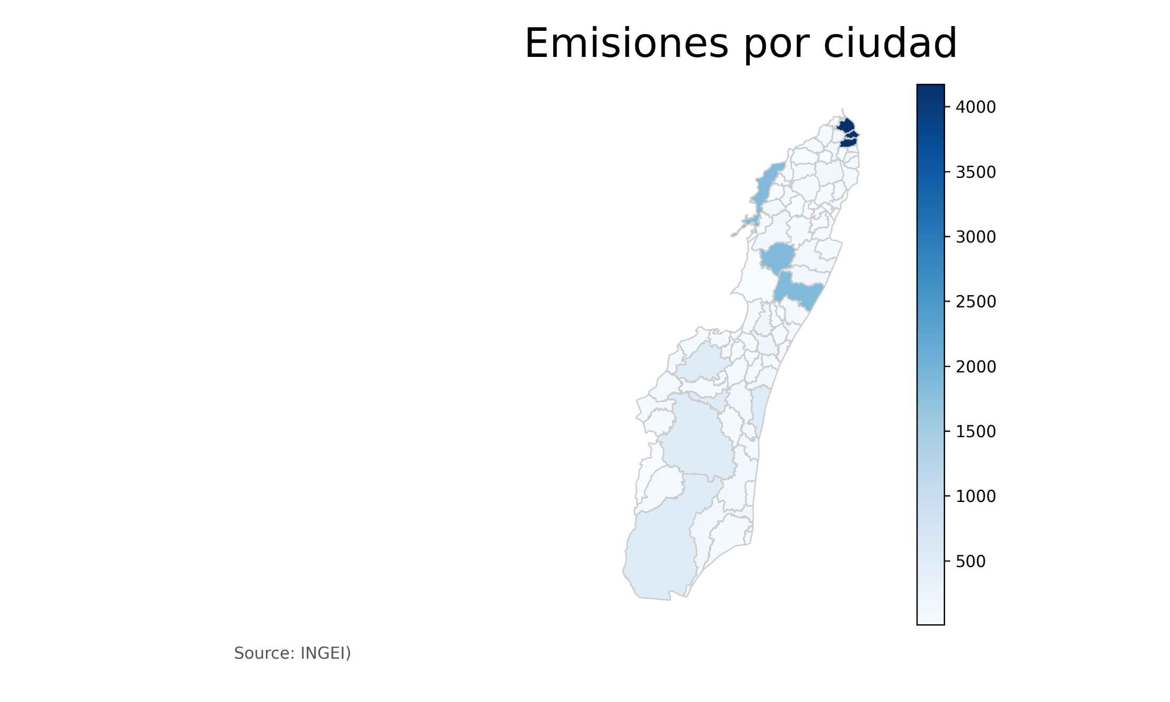
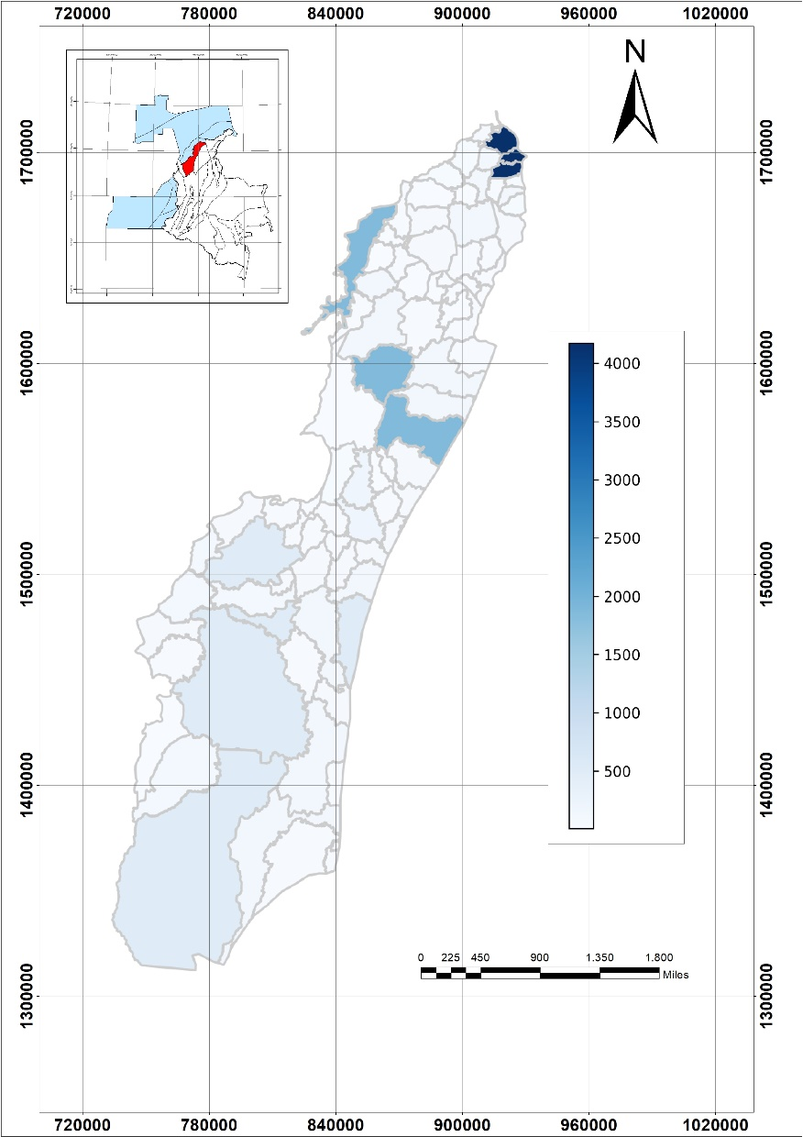
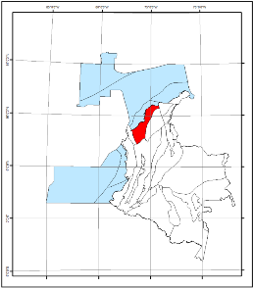
1. Emisiones
BARRANQUILLA, MALAMBO Y SOLEDAD presentan segun el inventario, las mayores emisiones dentro del limite de la Cuenca Sinu-San Jacinto; con un 4171.81 Kton/año.
Y seguido se encuentran MARÍA LA BAJA, CARTAGENA Y EL CARMEN DE BOLIVAR con emisiones de 1869.520 Kton/año.

Slide 8
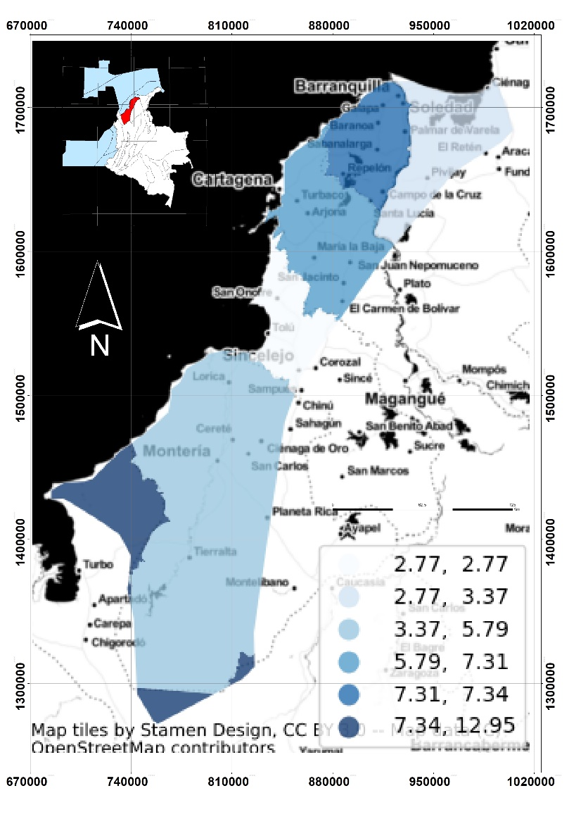

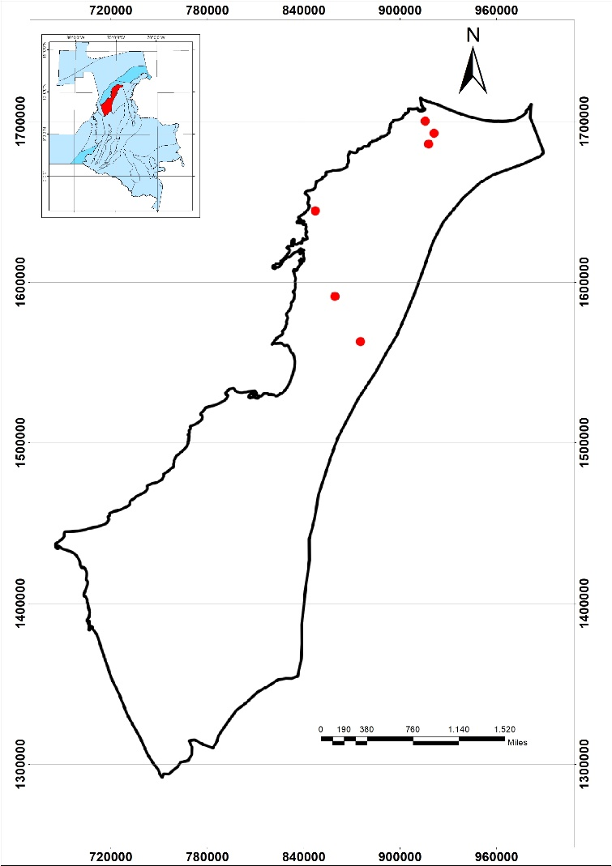
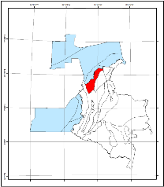
1. Emisiones
Emisiones por departamento
Área más cercana a las mayores fuentes de emisiones
Centroides de Ciudades
Con mayores emisiones
Industria manufacturera
Industria Oil and Gas
Minas y canteras

Slide 9
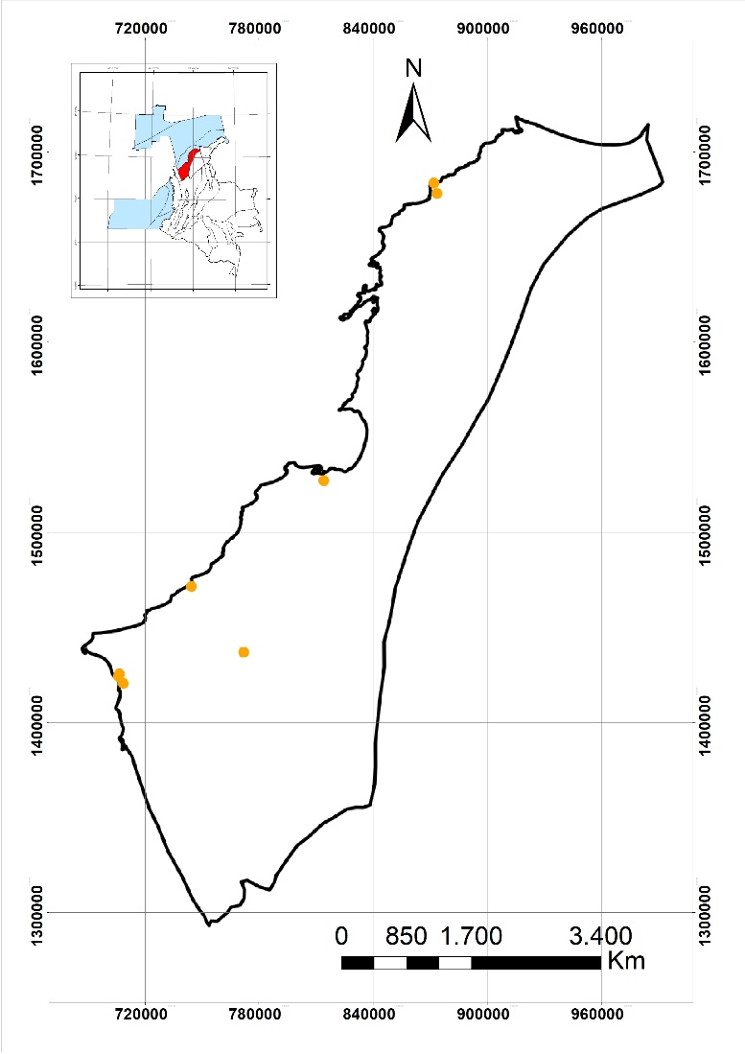
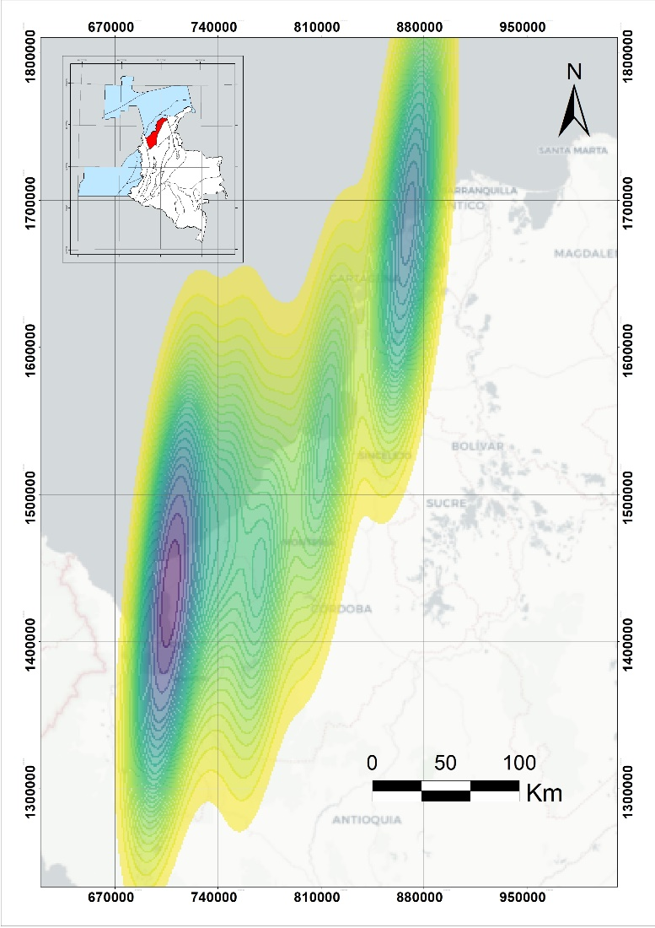
3. CUERPOS DE LODO
División de bloques tectónicos según su Genesis
Volcanes de Lodo en Colombia
Kernel Density Estimation_ Volcanes

Slide 10
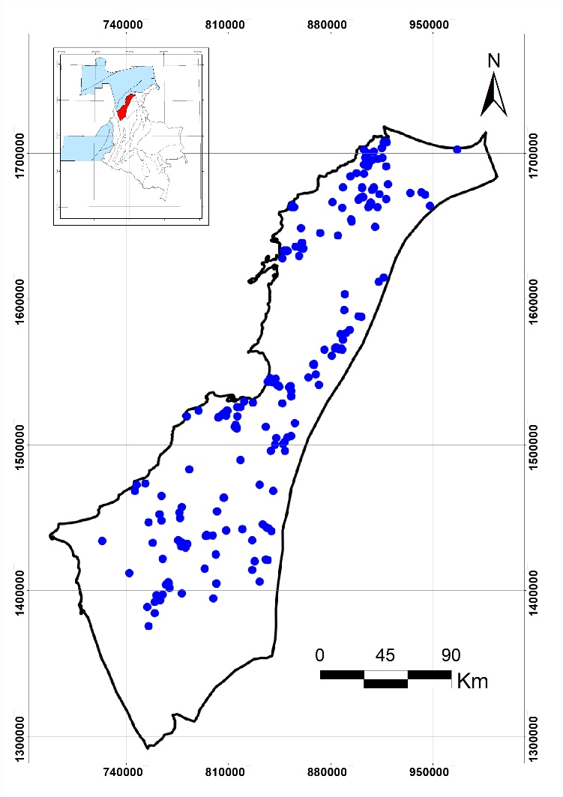
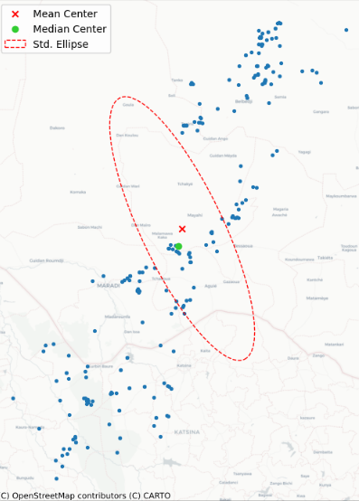

3. POZOS
Pozos
Centroide de los datos
VARIABLE | VALOR
Standard distance | 117992,76 m
Major axis | 30034,071m
Minor axis | 106161,055

Slide 11
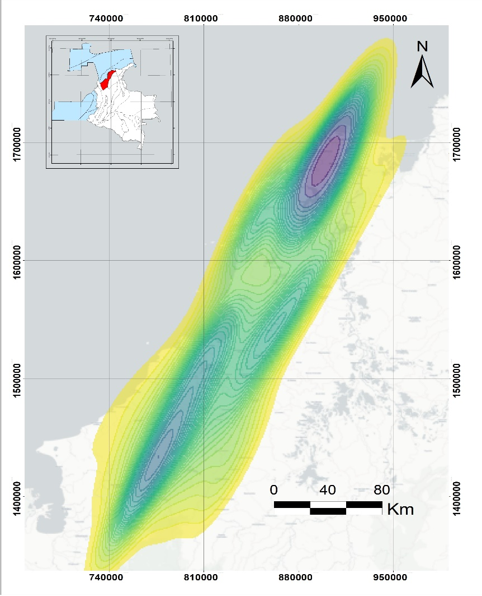
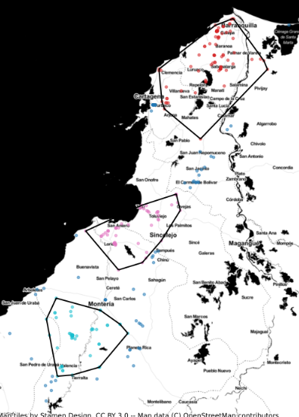

3. POZOS
Kernel Density Estimation_ Pozos
Agrupación de datos_ Pozos

Slide 12
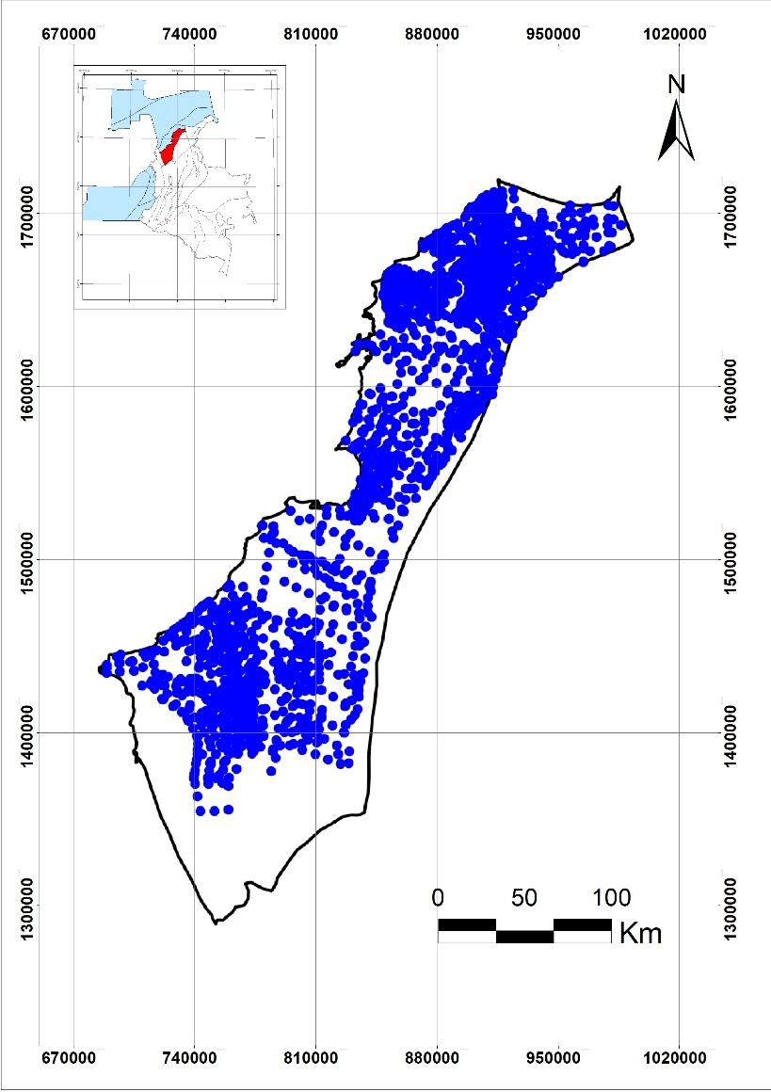
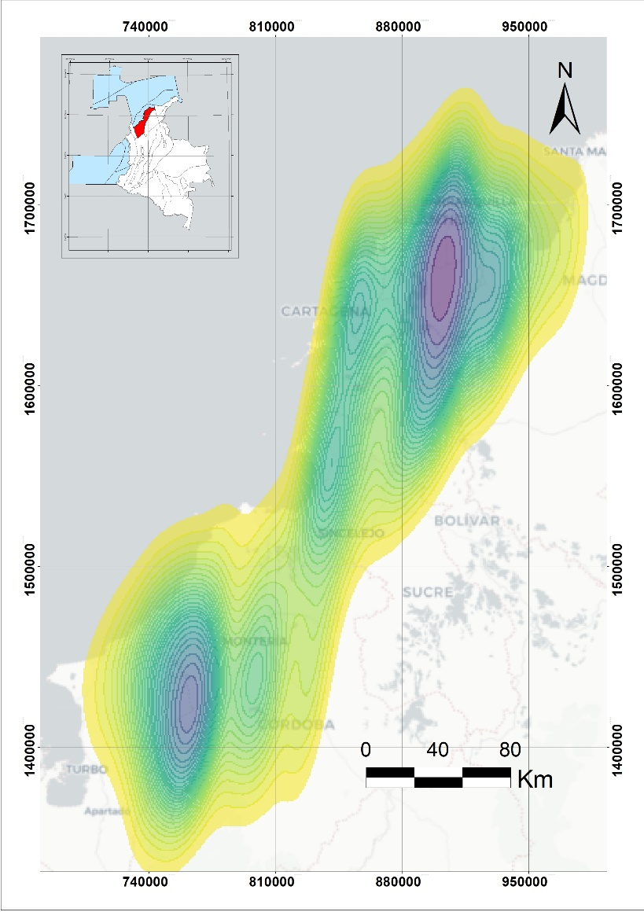

4. Lineas sismicas 2D
Tendencia de las líneas Sísmicas 2D
Puntos cada 5Km por cada línea Sísmica 2D
Kernel Density Estimation_ Sísmica 2D

Slide 13
4. Lineas sismicas 2D
Kernel Density Estimation_ Sísmica 2D
Datos de sísmica 2D al Norte
Norte
Datos de sísmica 2D al Sur
Sur

Slide 14
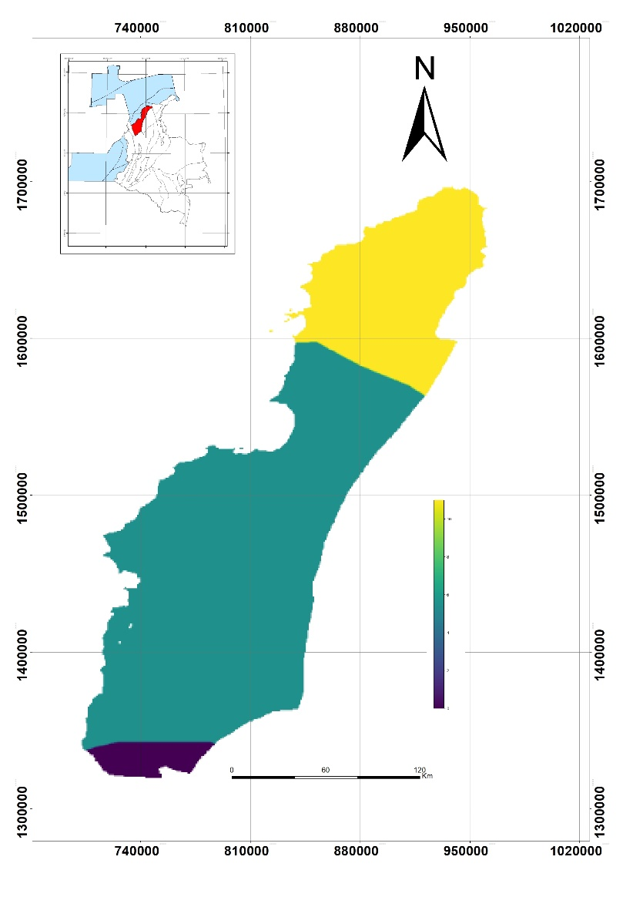
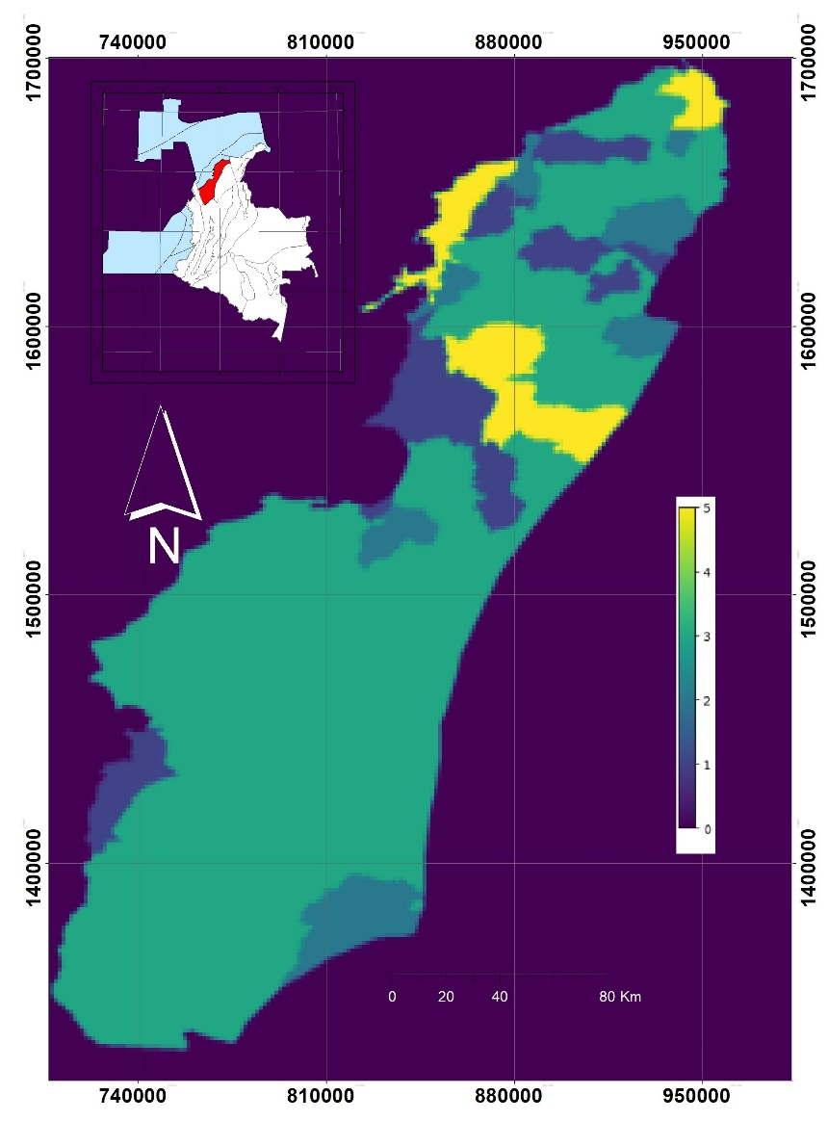
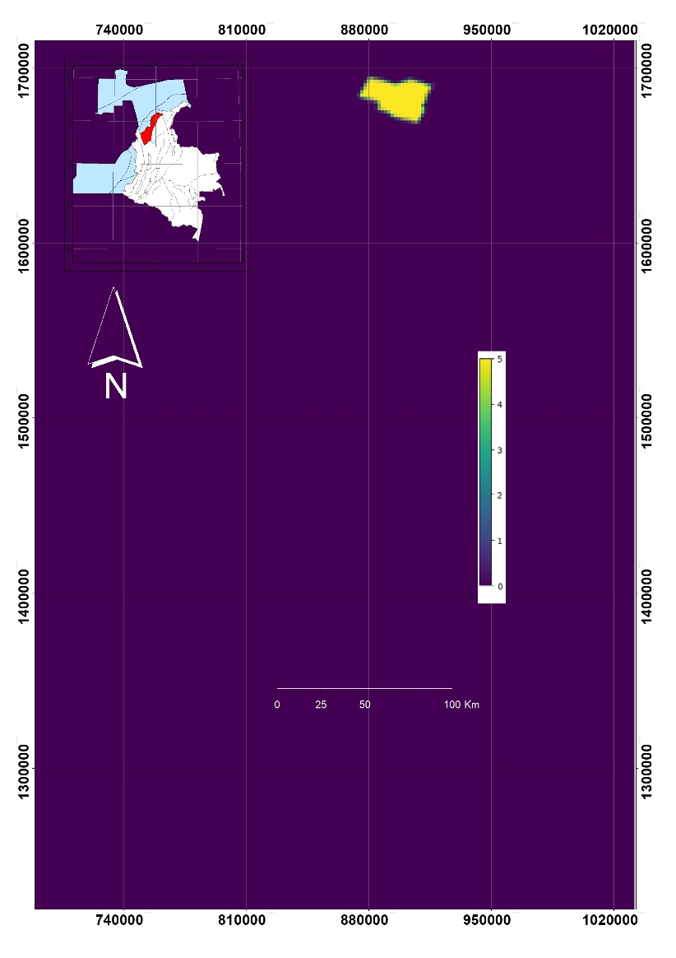
5. ALGEBRA DE MAPAS
+
+

Slide 15
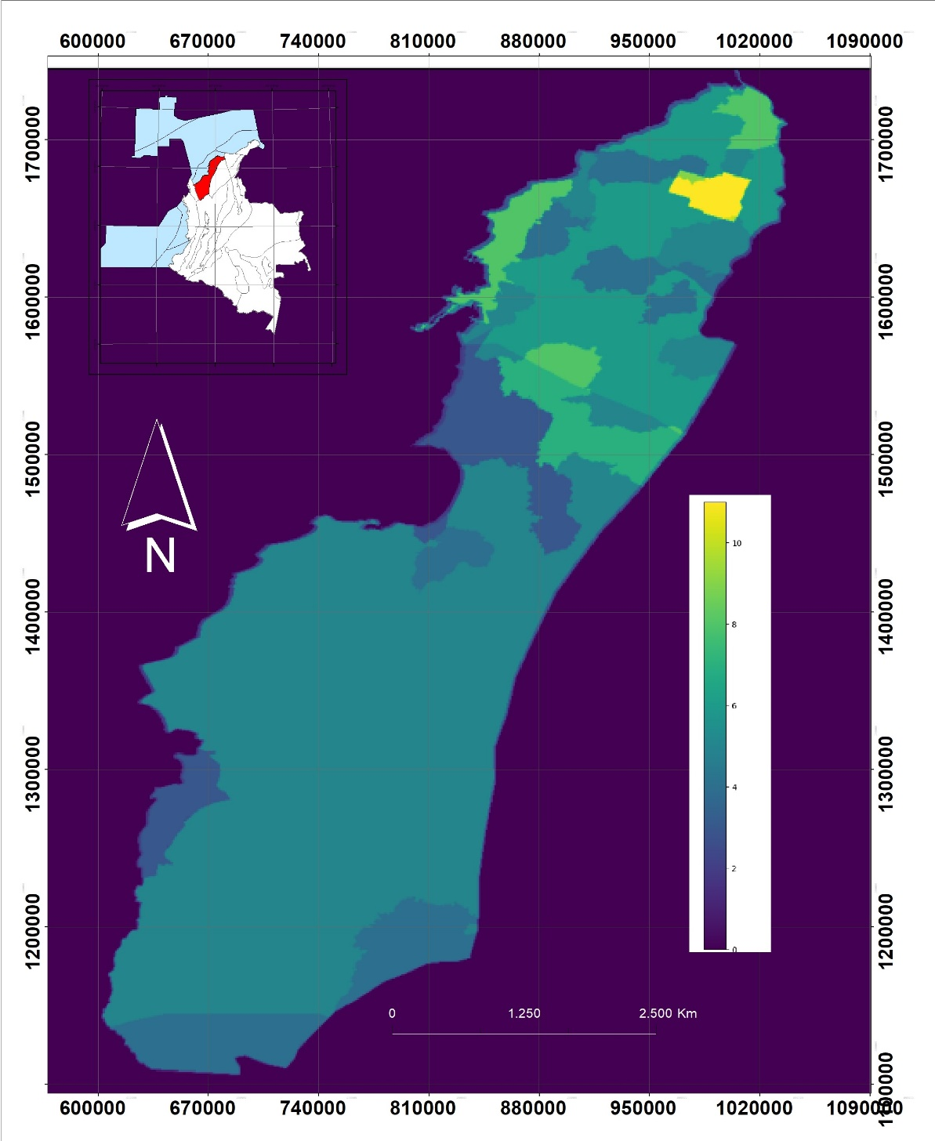
5. ALGEBRA DE MAPAS

Slide 16
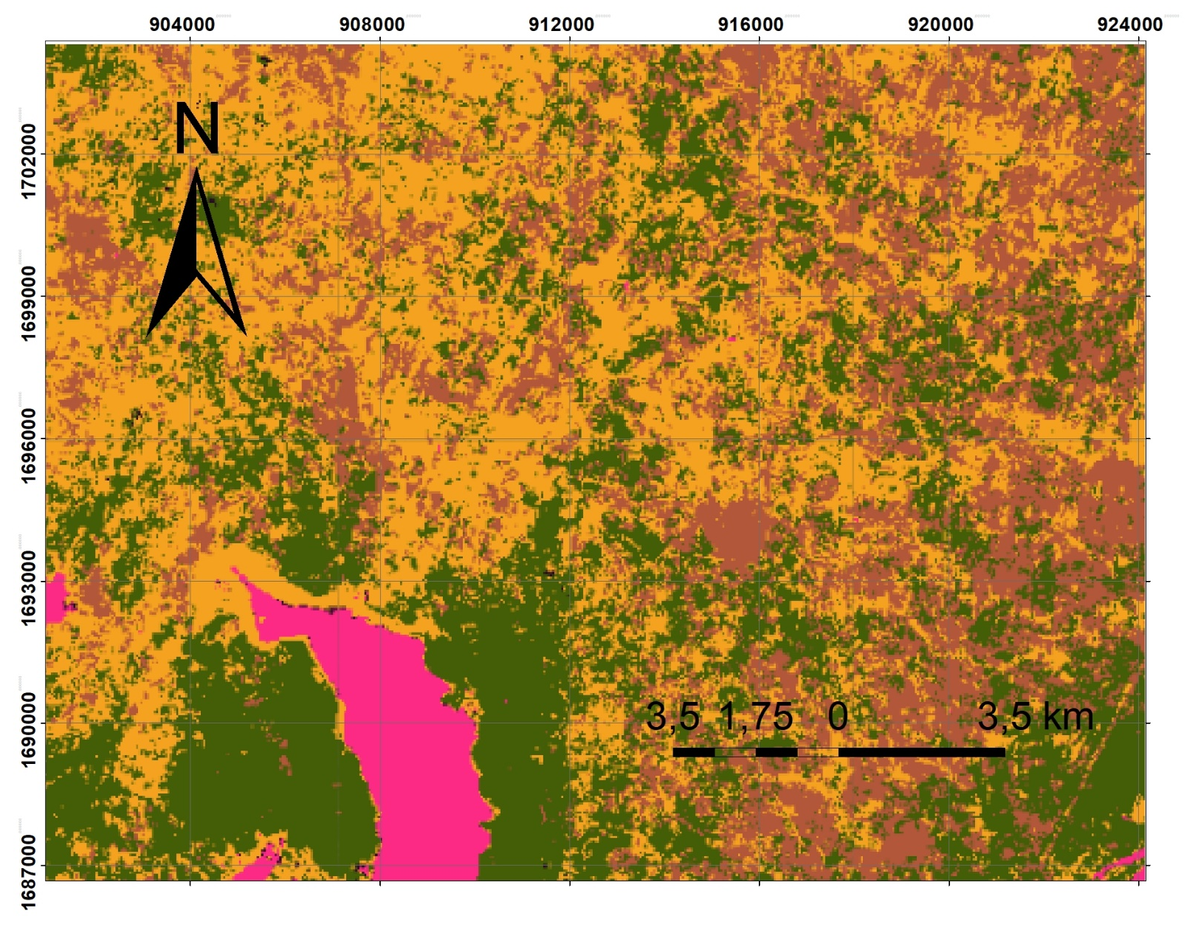
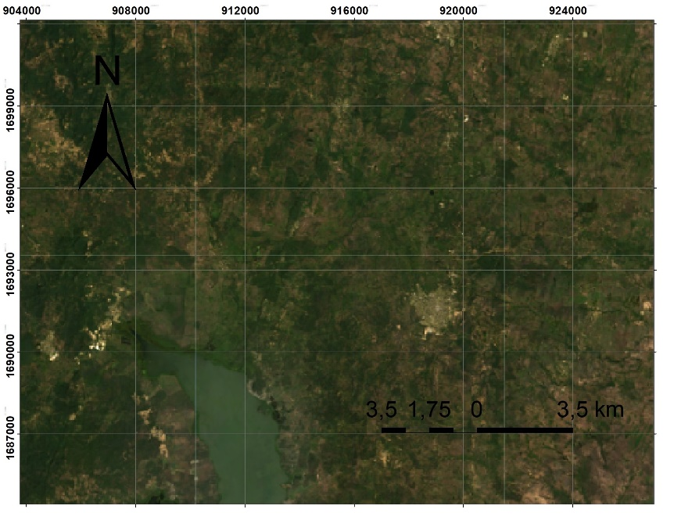
6. ANALISIS RASTER

Slide 17
BIBLIOGRAFÍA
Carvajal, J., Mendivelso, D., & Forero, H. (2010). INVESTIGACIÓN DEL DIAPIRISMO DE LODO Y EVOLUCIÓN COSTERA DEL CARIBE COLOMBIANO. Bogotá: INGEOMINAS.
Cevajal Perico, J. H., & Mendivelso, D. (2017). Volcanismo de lodo del Caribe Central Colombiano. Bogotá: Servicio Geológico de Colombia.
Chen, Z., Liao, X., & Zhao, X. (2015). A new analytical method based on pressure transient analysis to estimate carbon storage capacity of depleted shales: A case study. ELSEVIER.
Godec, M., Koperna, G., Petrusak, R., & Oudinot, A. (2014). Enhanced Gas Recovery and CO2 Storage in Gas Shales: A Summary Review of its Status and Potential. ELSEVIER.
Jayi, T., Gomes, J. S., & Bera, A. (2019). A review of CO2 storage in geological formations emphasizing modeling, monitoring and capacity estimation approaches. In Petroleum Science (Vol. 16, Issue 5, pp. 1028–1063). China University of Petroleum Beijing. https://doi.org/10.1007/s12182-019-0340-8
Lozano, E., & Zamora, N. (2014). COMPILACIÓN DE LA CUENCA SINÚ – SAN JACINTO. Bogota: Servicio Geologico de Colombia.
Merchan, L. M., & Gallegos, R. (2012). ESTUDION DE ALMACENAMIENTO DE CO2 EN ACUIFEROS SALINOS PROFUNDOS. Ecuador.
Rackley, S. A. (2017). Introduction to geological storage. In Carbon Capture and Storage (pp. 285–304). Elsevier. https://doi.org/10.1016/b978-0-12-812041-5.00011-8 Servicio Geológico Colombiano, & Lozano, E. (2014). Compilación de la Cuenca Sinú San Jacinto , Anexo K.
Rossello, E. A., Osorio, J. A., & López-Isaza3, S. (2022). El diapirismo argilocinético del Margen Caribeño Colombiano: una revisión de sus condicionantes sedimentarios aplicados a la exploración de hidrocarburos. Boletín de Geología.
Pulido, A., Turriago, J., & Jiménez, R. (2016). INVENTARIO NACIONAL Y DEPARTAMENTAL DE GASES EFECTO INVERNADERO-COLOMBIA. IDEAM.
Temitope , A., Salgado Gomes, J., & Bera, A. (2019). A review of CO2 storage in geological formations emphasizing modeling, monitoring and capacity estimation approaches. Petroleum Science.
Yáñez, E., Ramírez, A., Núñez-López, V., Castillo, E., & Faaij, A. (2020). Exploring the potential of carbon capture and storage-enhanced oil recovery as a mitigation strategy in the Colombian oil industry. International Journal of Greenhouse Gas Control, 94. https://doi.org/10.1016/j.ijggc.2019.102938

